Slide 1
3.2. Varijable i naredbe pridruživanja
2. Računalno razmišljanje i programiranje

Slide 2
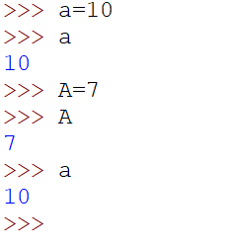
Varijable
Za pohranjivanje vrijednosti
Python razlikuje velika i mala slova

Slide 3
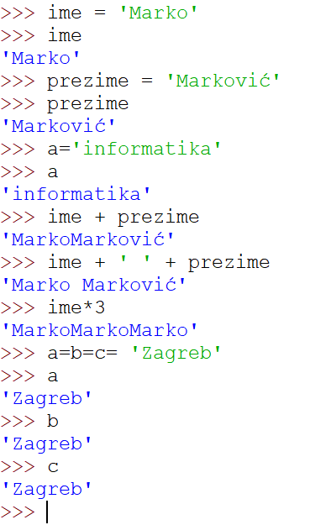
Znakovni nizovi
Operator zbrajanja spaja znakove
Operator množenja uvećava znakovni niz
Višestruko pridruživanje

